Slide 1

Khám Phá Một số danh lam thắng cảnh của Hà Nội
UBND QUẬN LONG BIÊN
TRƯỜNG MẦM NON BẮC CẦU
Giáo viên: Nguyễn Quỳnh- Thùy Trang
Lớp MGL A2

Slide 2


Slide 3
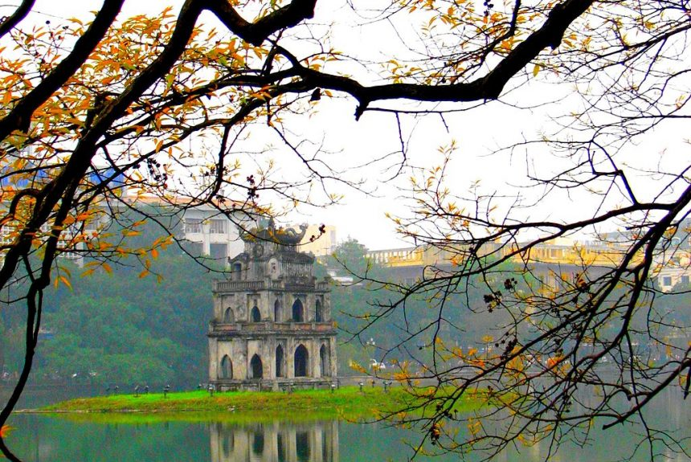

Slide 4
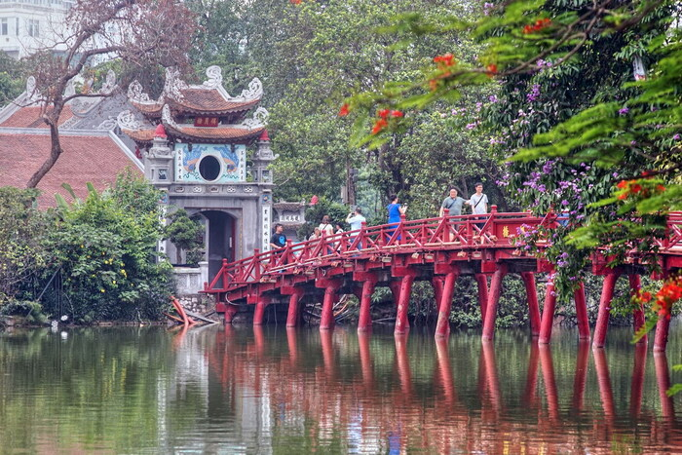

Slide 5
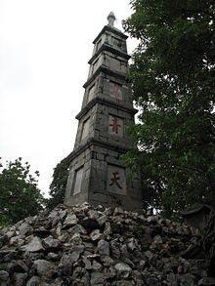

Slide 6
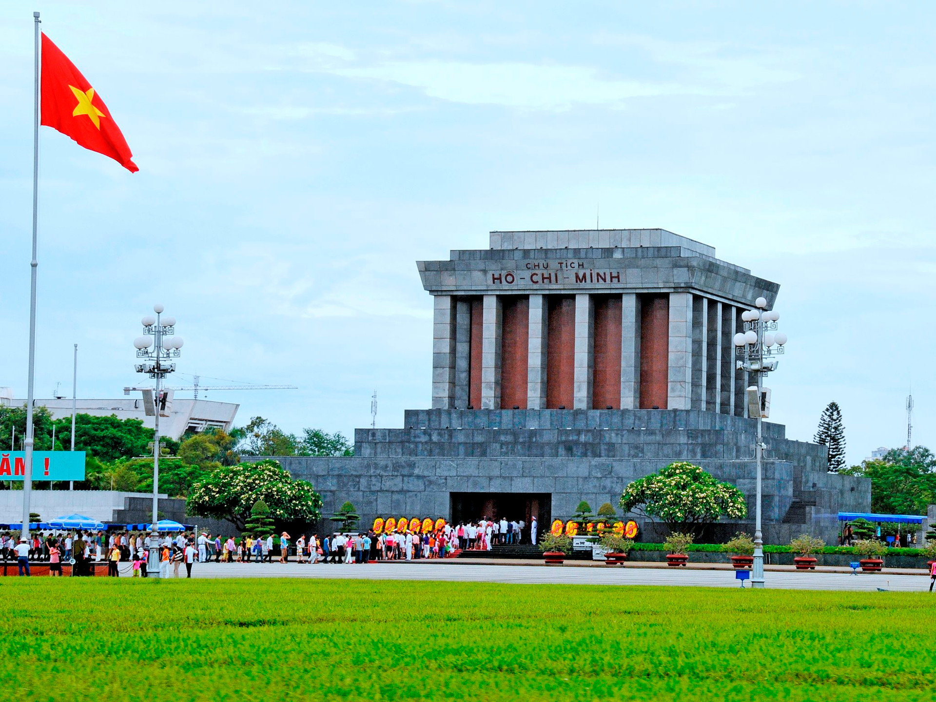

Slide 7
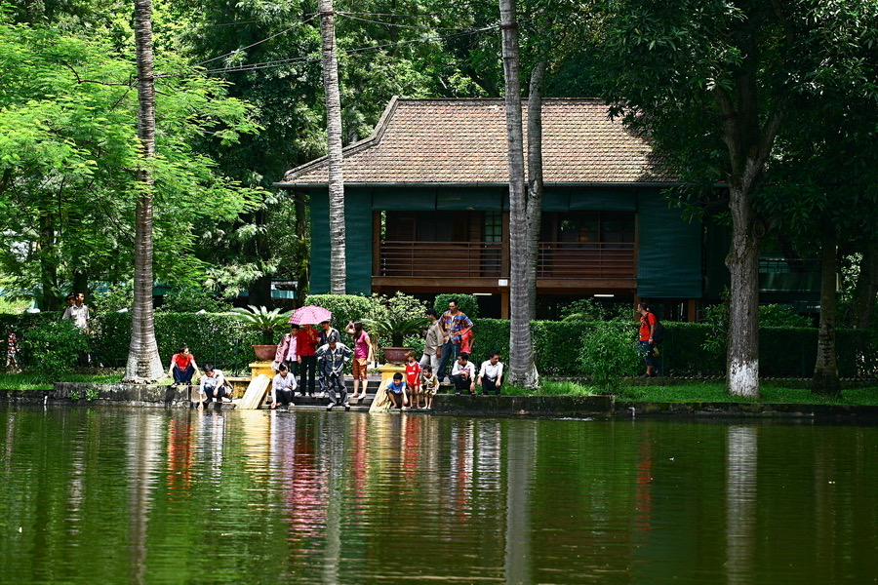

Slide 8
